Slide 1
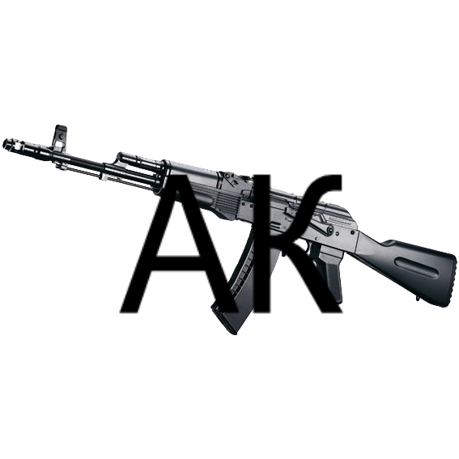
Язык программирования «АК»
Работу сделал
Стадент ПС-21
Колчин Илья

Slide 2
Требования к языку
Имеет достаточное количество типов, операторов для реализации поставленных задач
Удобно писать
Читаемость
Быстрая компиляция, оптимизация кода
Возможность использовать, подключать модули

Slide 3
Назначение
Решение вычислительных задач

Slide 4
Примеры задач
Сортировки
Работа с файлами

Slide 5
Приоритетные свойства
Код должен быстро работать
Использование модулей

